Slide 1
শুভেচ্ছা

Slide 2
শিক্ষক পরিচিতি
মোঃআমিনুল ইসলাম
সহকারি শিক্ষক
জালালপুর সরকারি প্রাথমিক বিদ্যালয়
আক্কেলপুর,জয়পুরহাট।

Slide 3
পাঠ পরিচিতি
শ্রেণিঃদ্বিতীয়।
বিষয়ঃগনিত।
পাঠঃগুণের ধারনা।
সময়ঃ৪৫ মিনিট।

Slide 4
শিখনফল
১২.১.১ উপকরন ব্যবহার করে গুণ করতে
পারবে।

Slide 5
এসো একটি ভিডিও দেখি

Slide 6
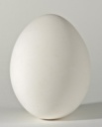
=

Slide 7
বাস্তব উপকরনের ব্যবহার
(কাঠি, ফুল)

Slide 8
এখানে কয়টি থালা আছে? ৪টি
প্রত্যেক থালায় কয়টি করে কলা আছে? ৩টি করে
মোট কয়টি কলা হলো? ১২টি

Slide 9
পাঠের শিরোনাম
গুণের ধারনা

Slide 11
৩
=
১২
৪
১২ মোট কলার সংখ্যা।
৪ হলো থালার সংখ্যা।
৩ হচ্ছে প্রত্যেক থালায় কলার সংখ্যা।

Slide 12
৩ ৪ = ১২
কীভাবে পড়বঃ
তিন গুণ চার সমান বারো

Slide 13
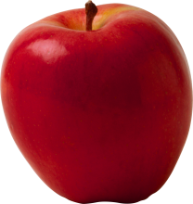
২+২+২+২+২= ১০

Slide 14
+
+
২
+
২
+
২
২
২
১০
৩
৪
৫
১
২
৫
২
১০
আপেলের সংখ্যা
আগের ছবিতে কয়টি থালায় আপেল ছিল?
প্রত্যেকটি থালায় আপেল ছিল কয়টি?

Slide 15
দলীয় কাজ

Slide 16
পাঠ্য বইয়ের ৩৭ পৃষ্ঠা বের কর

Slide 17
5
২
----
?

Slide 18
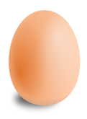
4
3
---
?

Slide 19
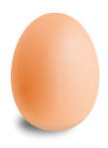
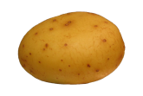
মূল্যায়ন
কতগুলো ডিম আছে?
কতটি কলা আছে?
কতটি আলু আছে?

Slide 20
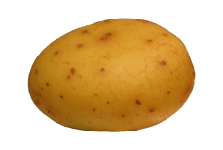
3
৩
9
4
3
12
5
2
10

Slide 21
ধন্যবাদ

